Slide 1
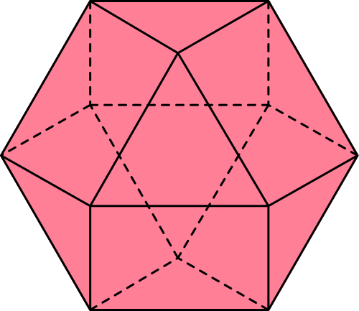

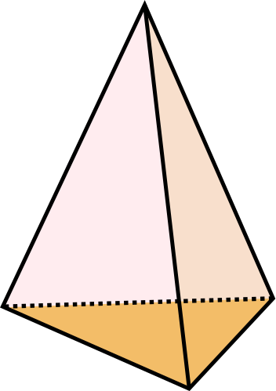
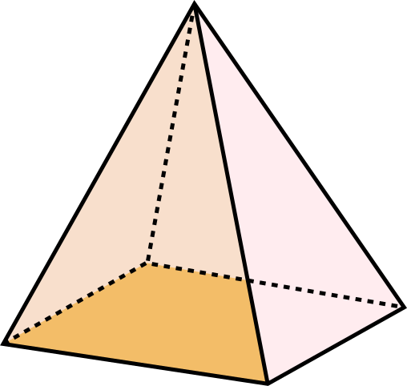
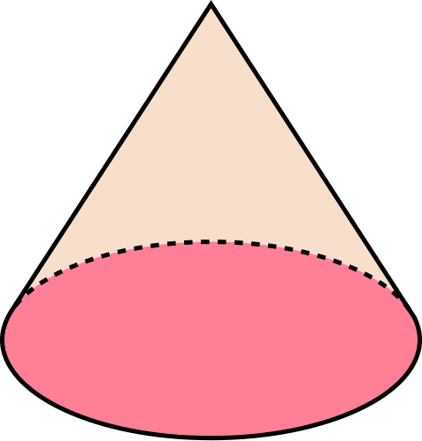
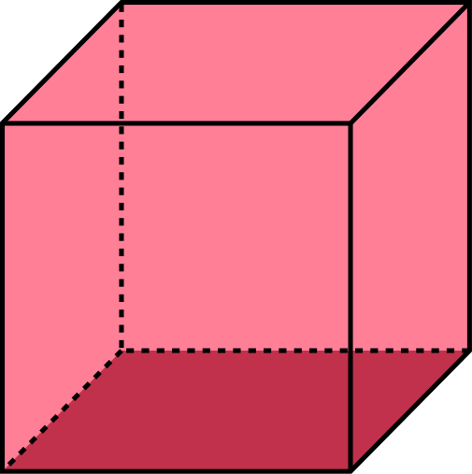
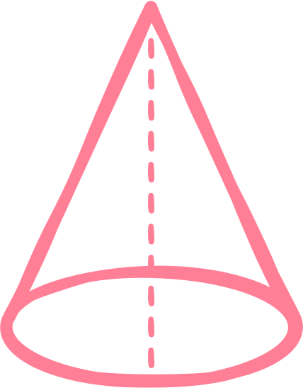
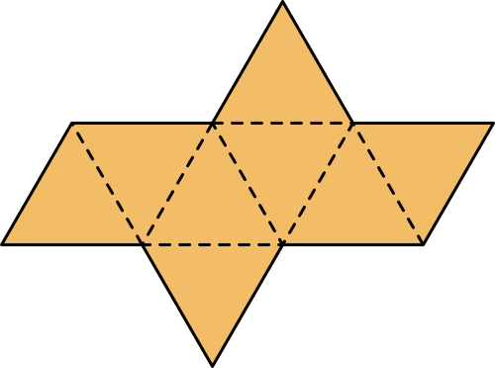
Upswing
Jumpin’
Проект на Arcade

Slide 2
Команда
Липницкий Николай
Волкова Диана

Slide 3
Что мы сделали? | Простенький клон игры Geometry Dash, внедря свои особенности в музыке и дизайне
Почему именно “Upswing Jumpin’”? | У джазовой композиции “Upswing” есть фишка – акценты поставлены на слабые доли, так создаётся эффект “прыгающего” ритма.
Введение
Немного общей информации

Slide 4
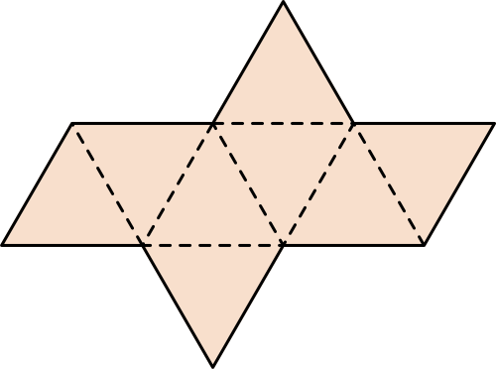
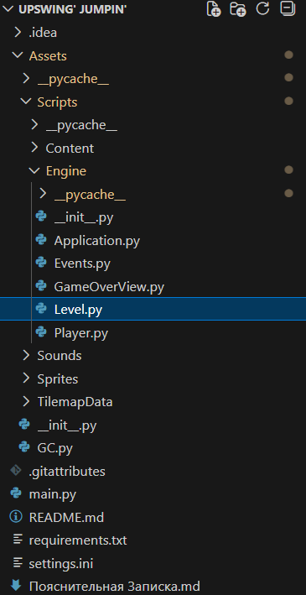
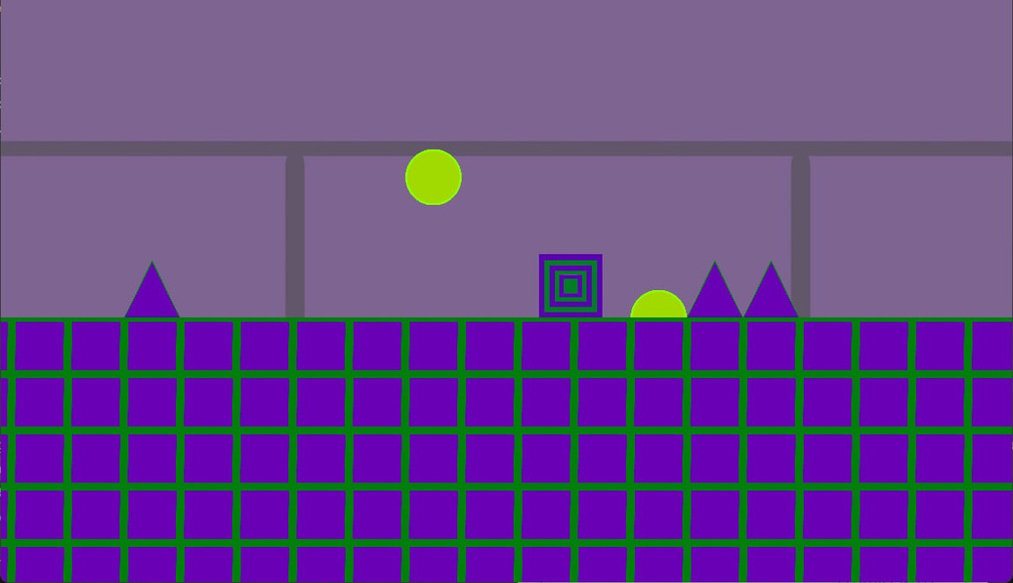
Игра

Slide 5
Q&A
Zone

